Slide 1
OSNOVNA ŠOLA LAVA POZDRAV PTIC MIRU Ravnateljica: Marijana Kolenko Koordinatorica projekta: Polona Gracer

Slide 2
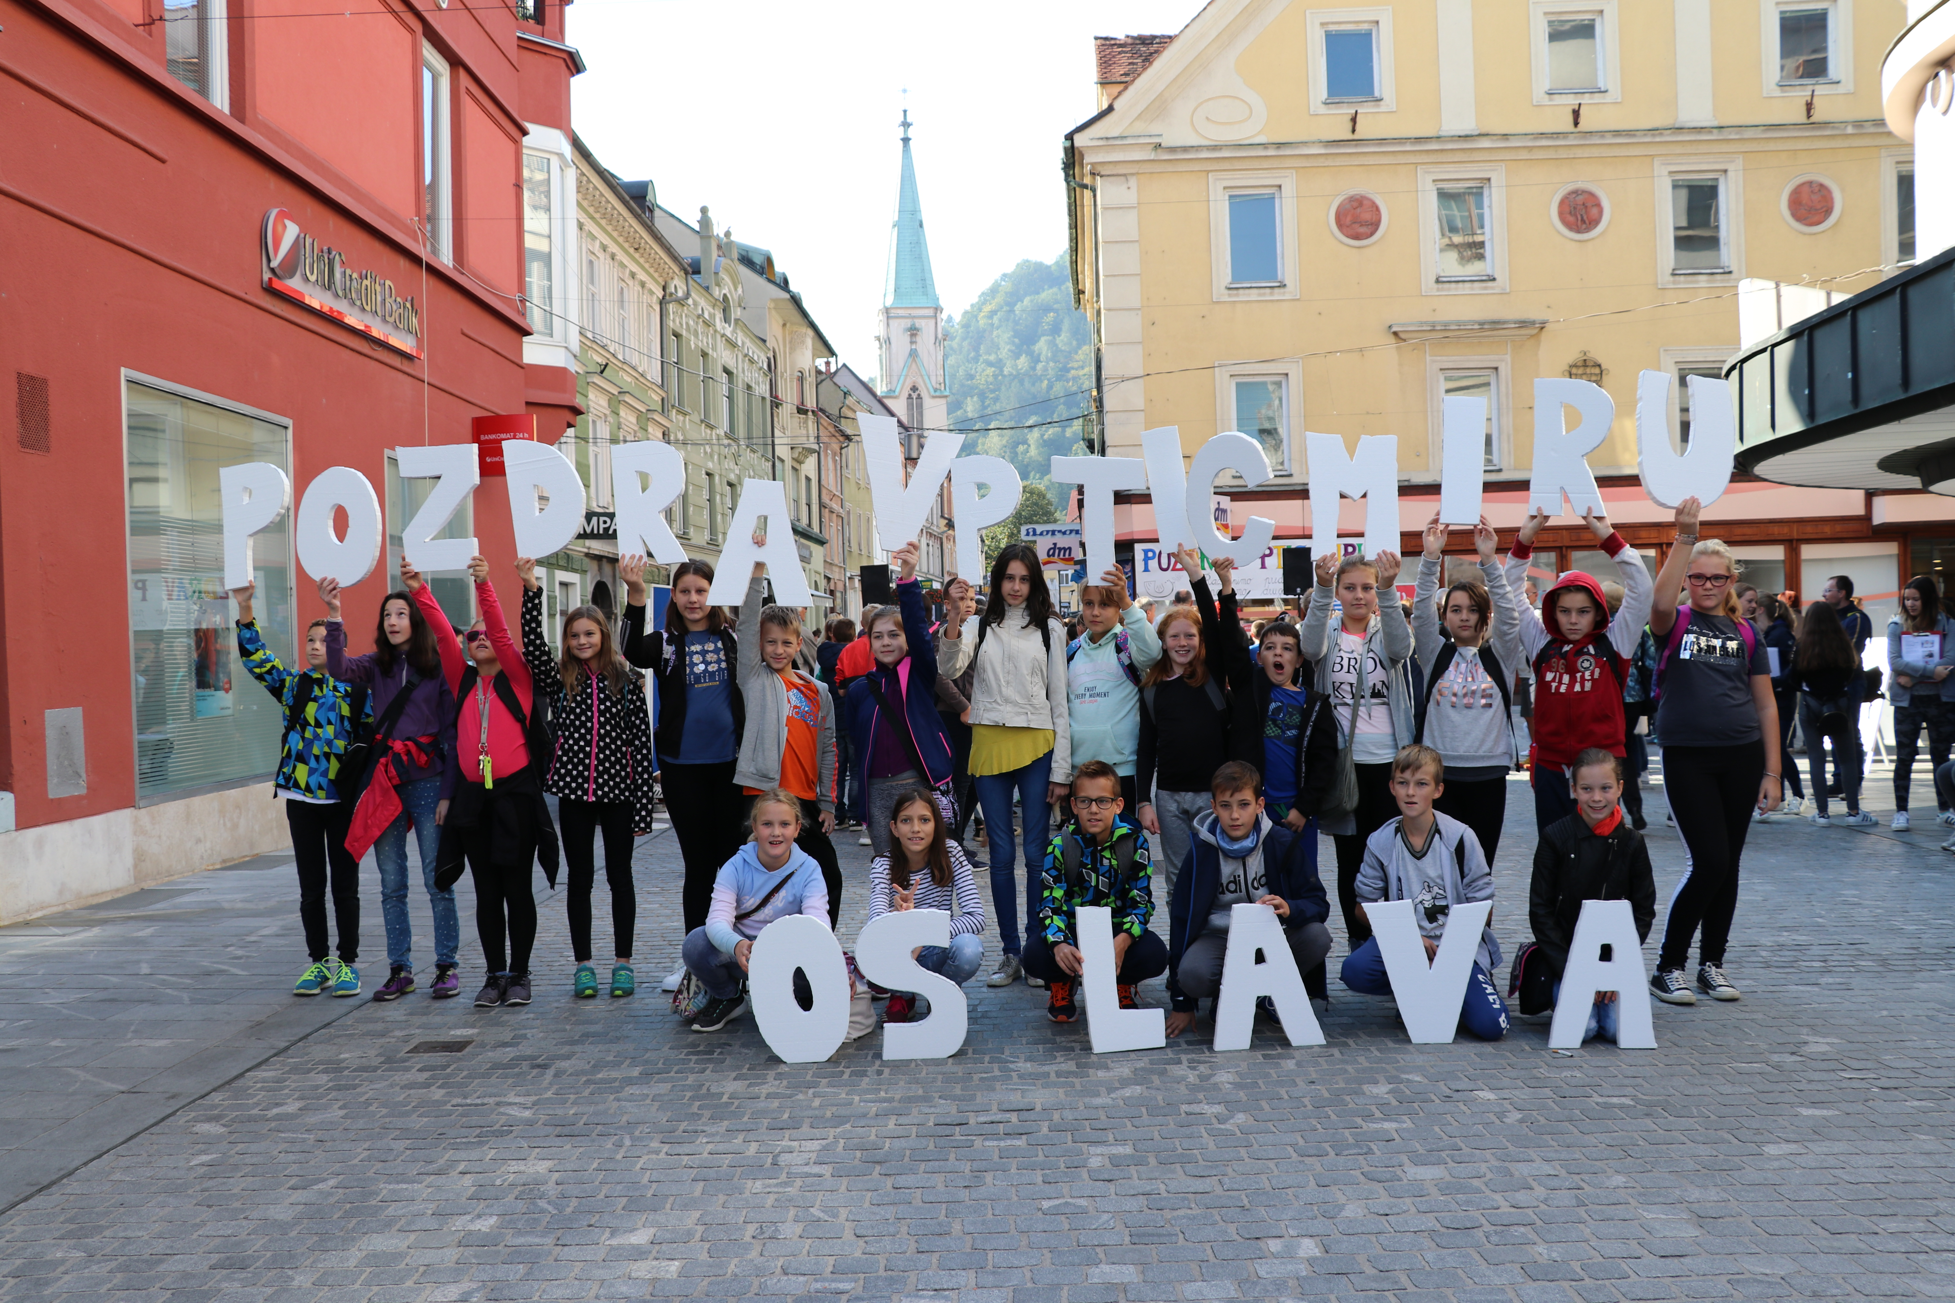
Ozadje nastanka in zasnove projekta

Slide 3
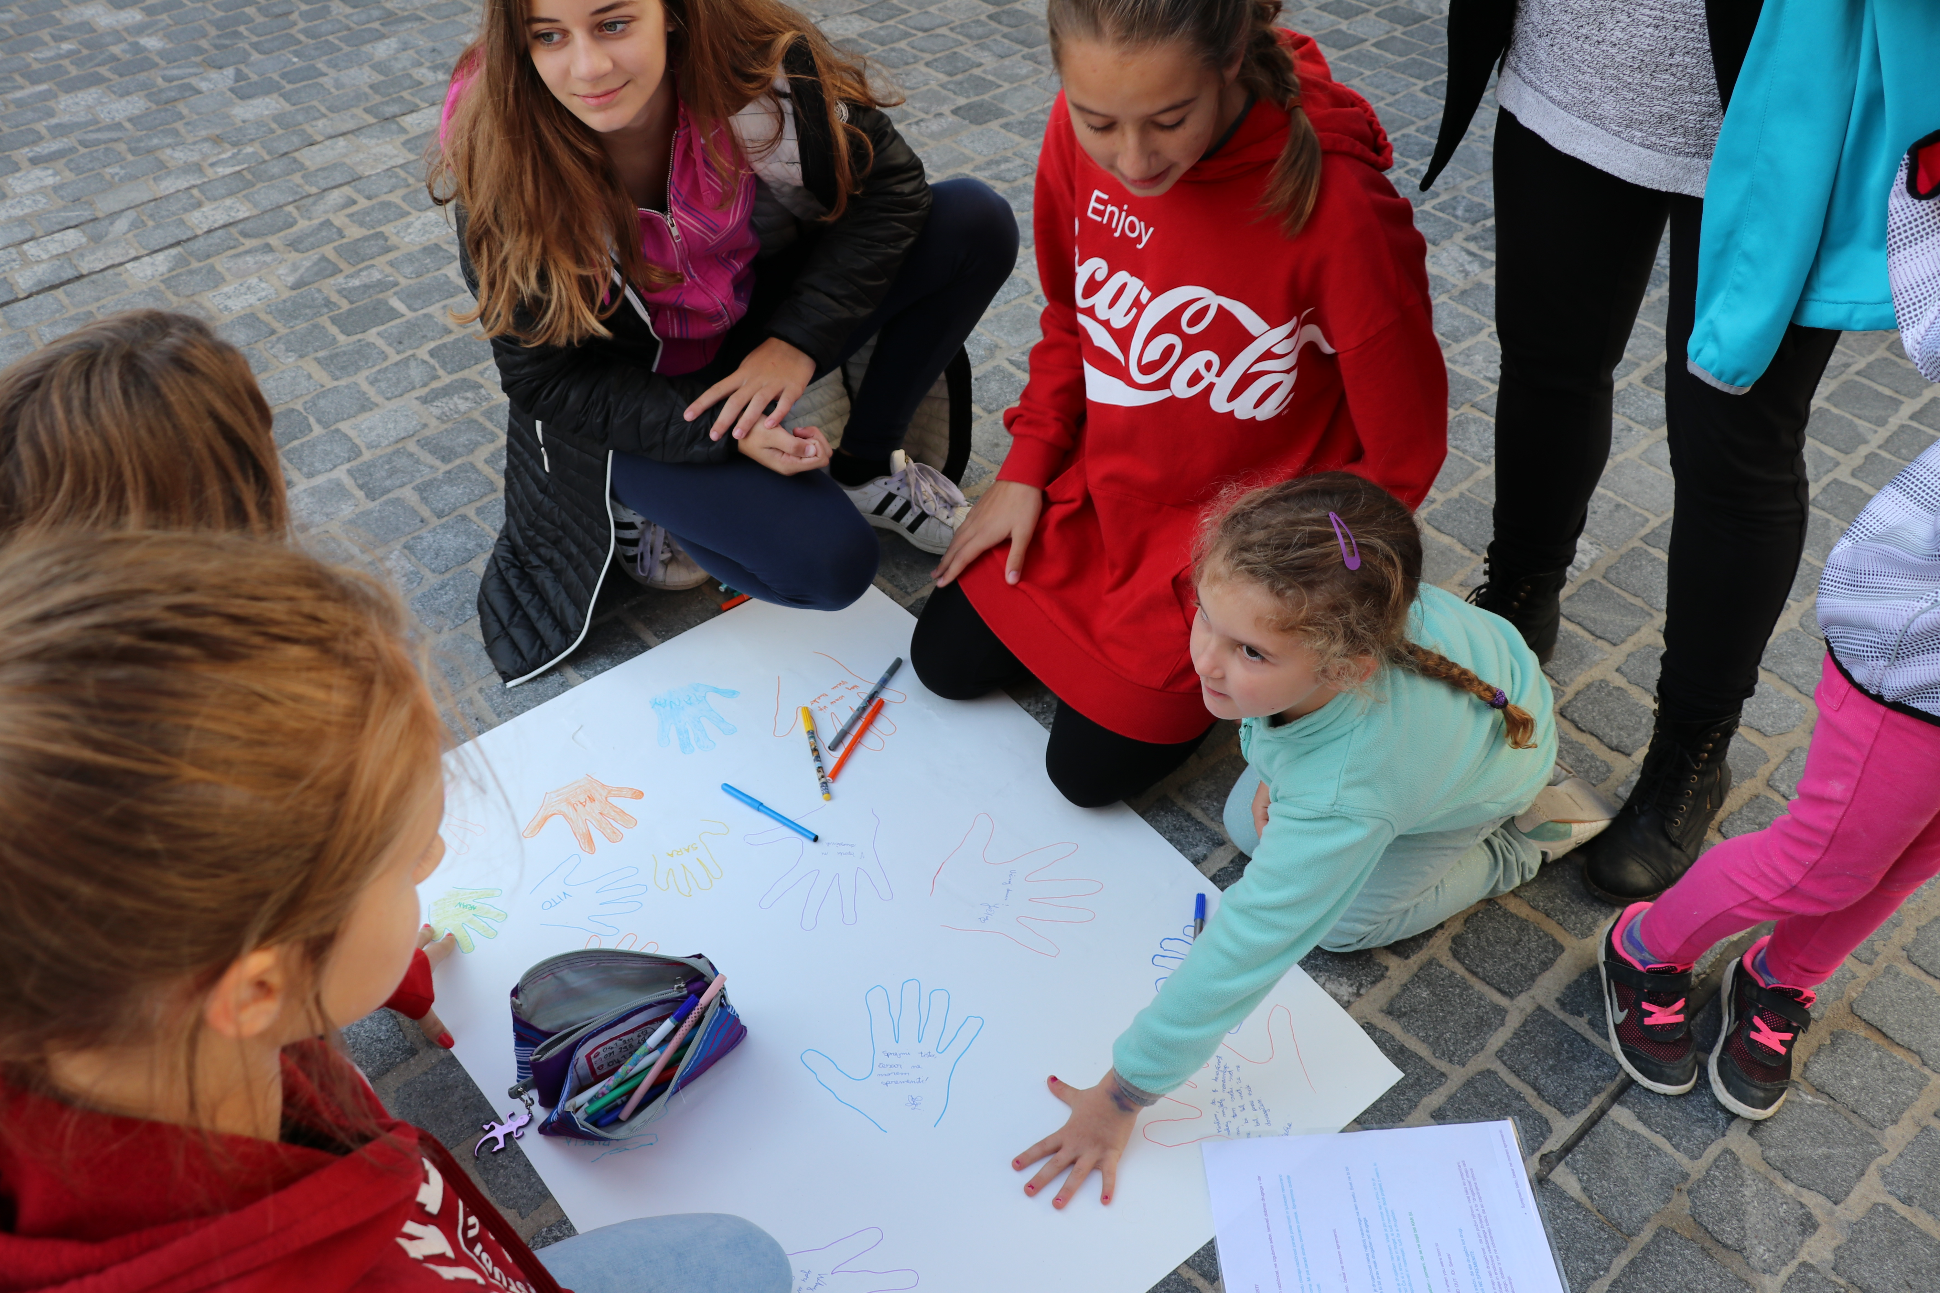
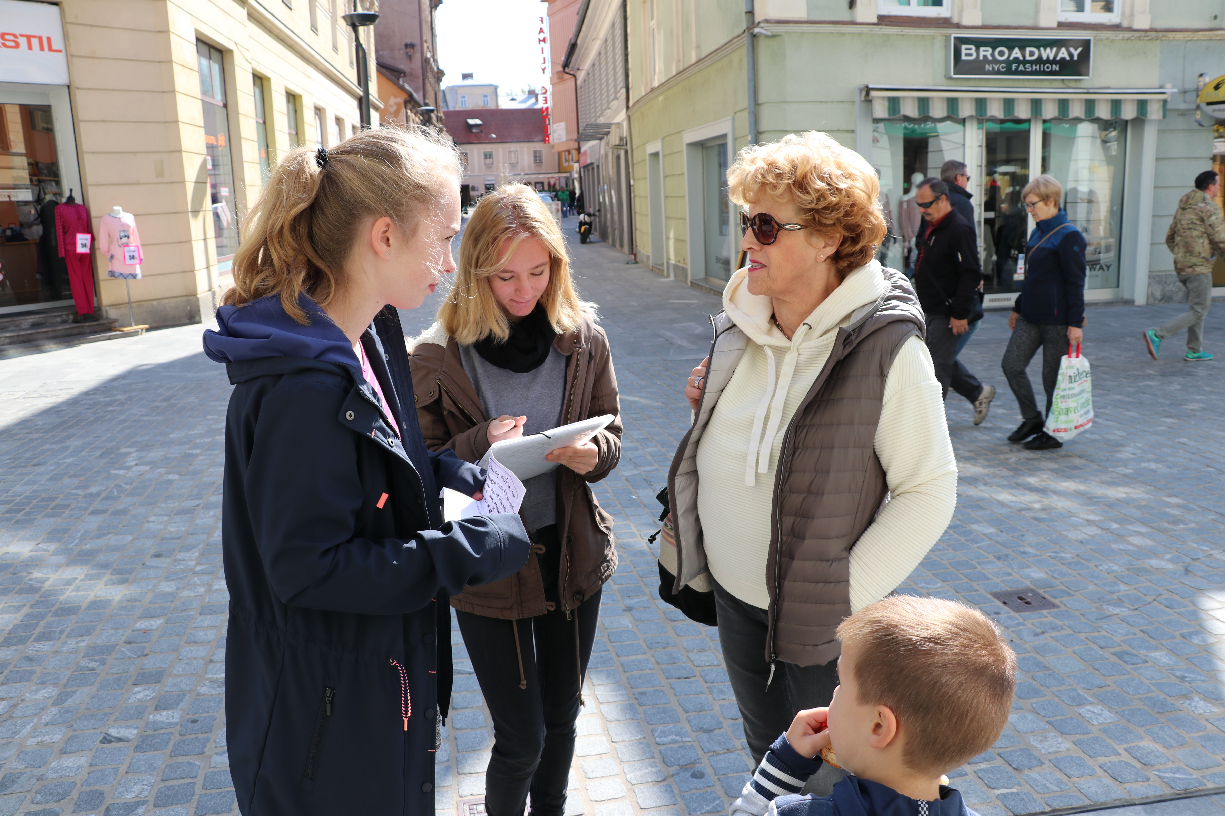
NAMEN PROJEKTA
NAMEN večletnega projekta Osnovne šola Lava Celje je ozaveščanje učencev, dijakov in ljudi v okolju o pomenu miru in vzdrževanju dobrih medsebojnih odnosov doma in po svetu.

Slide 4
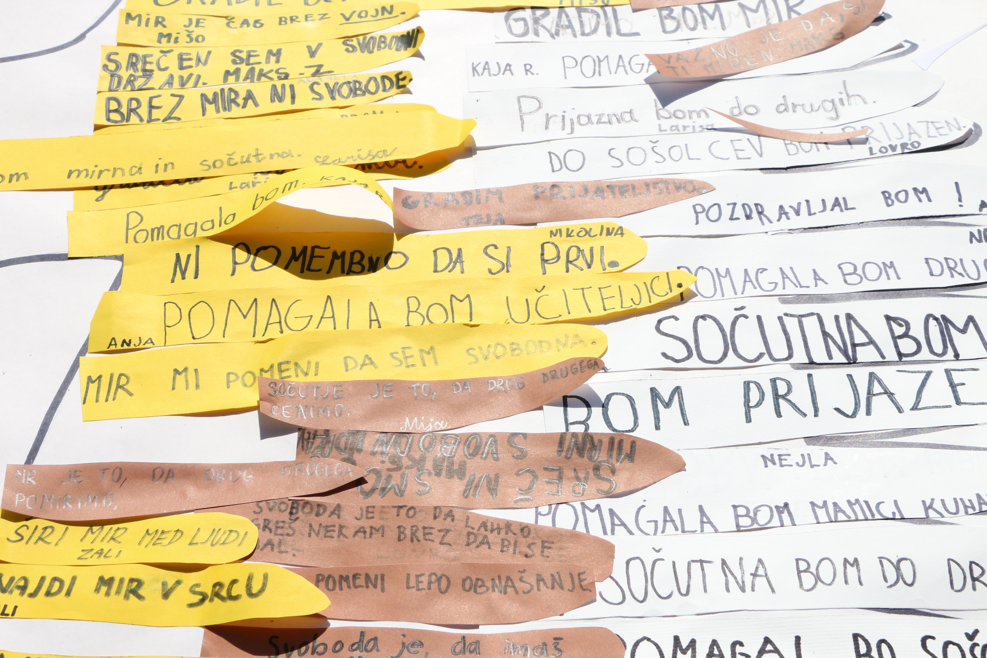
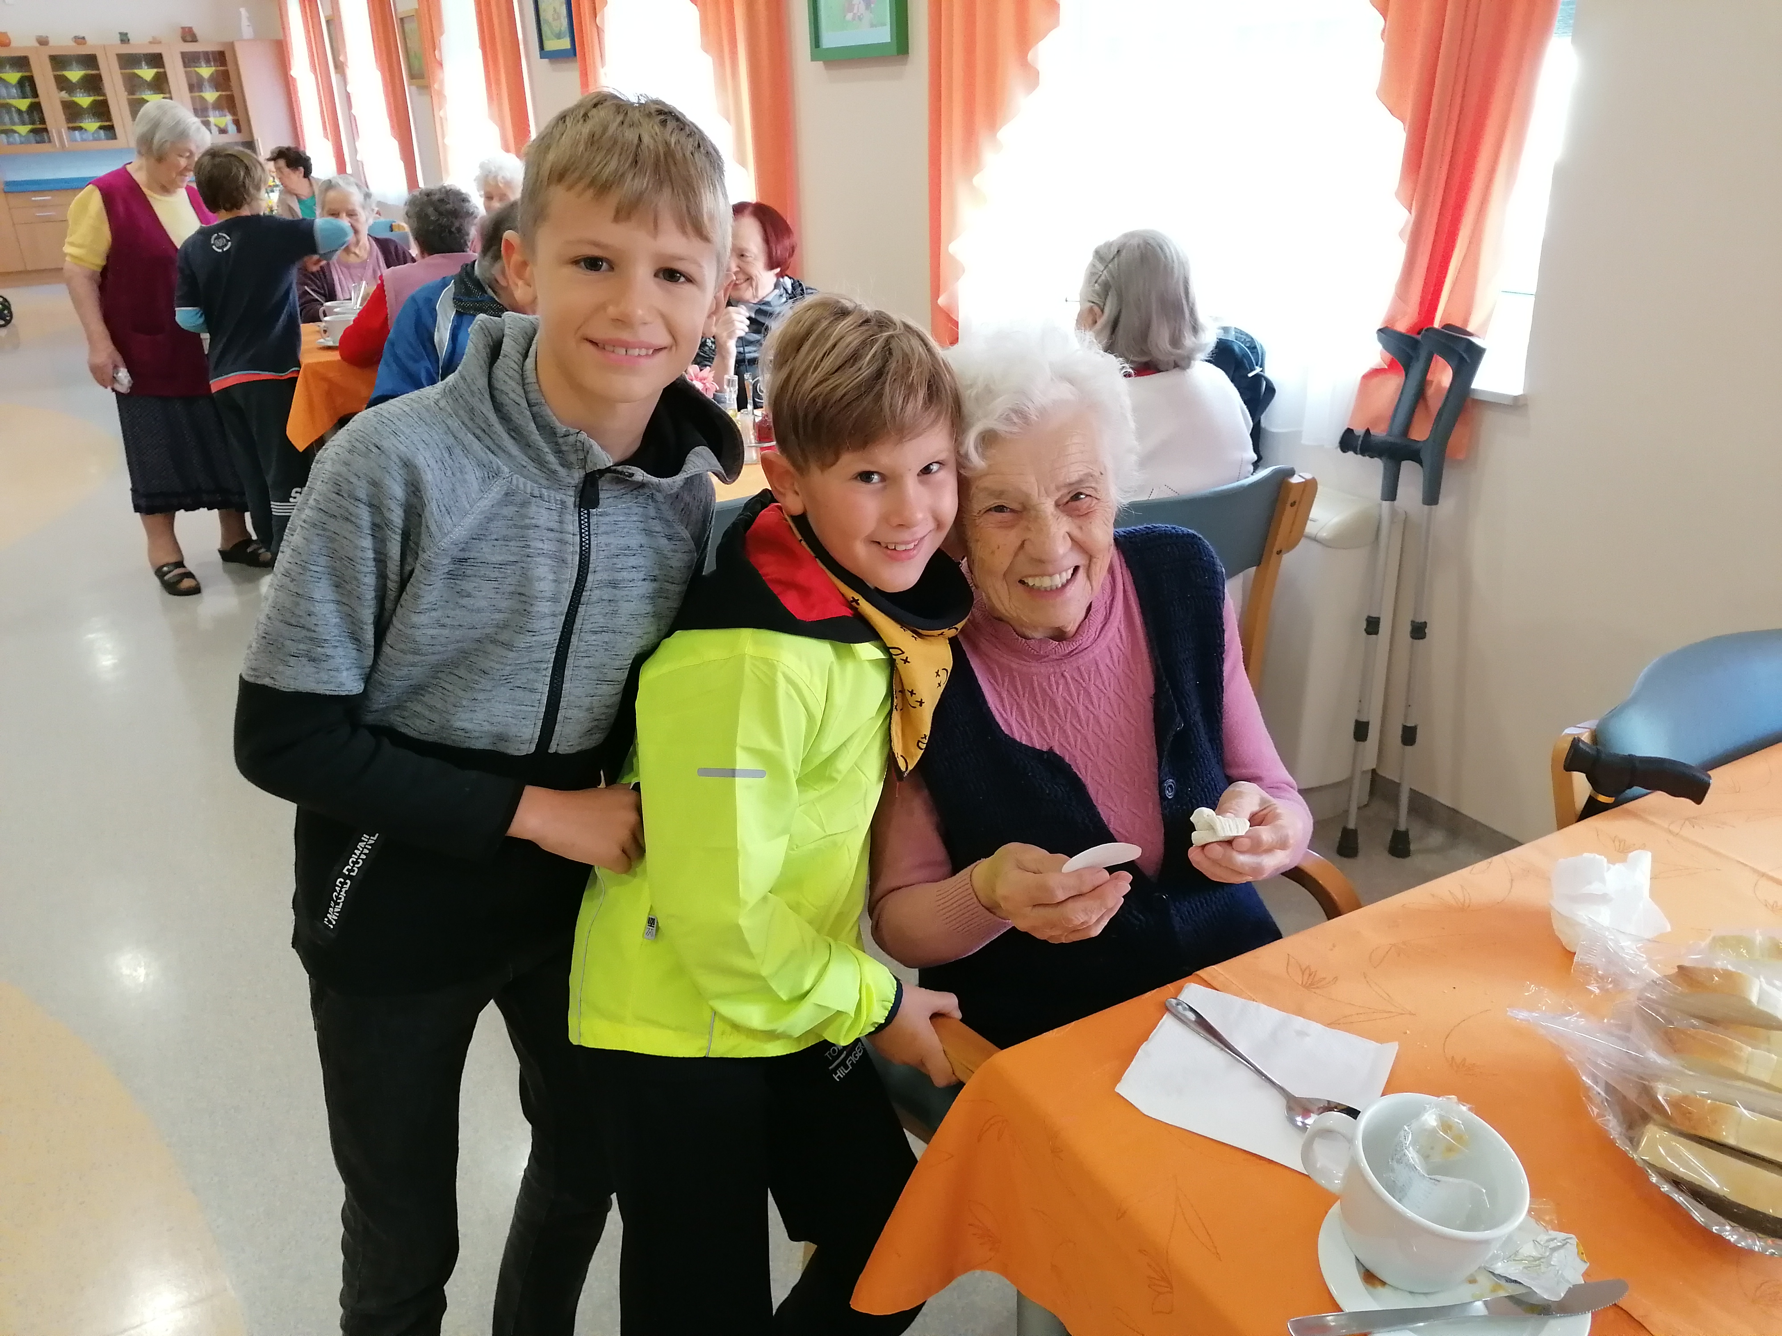
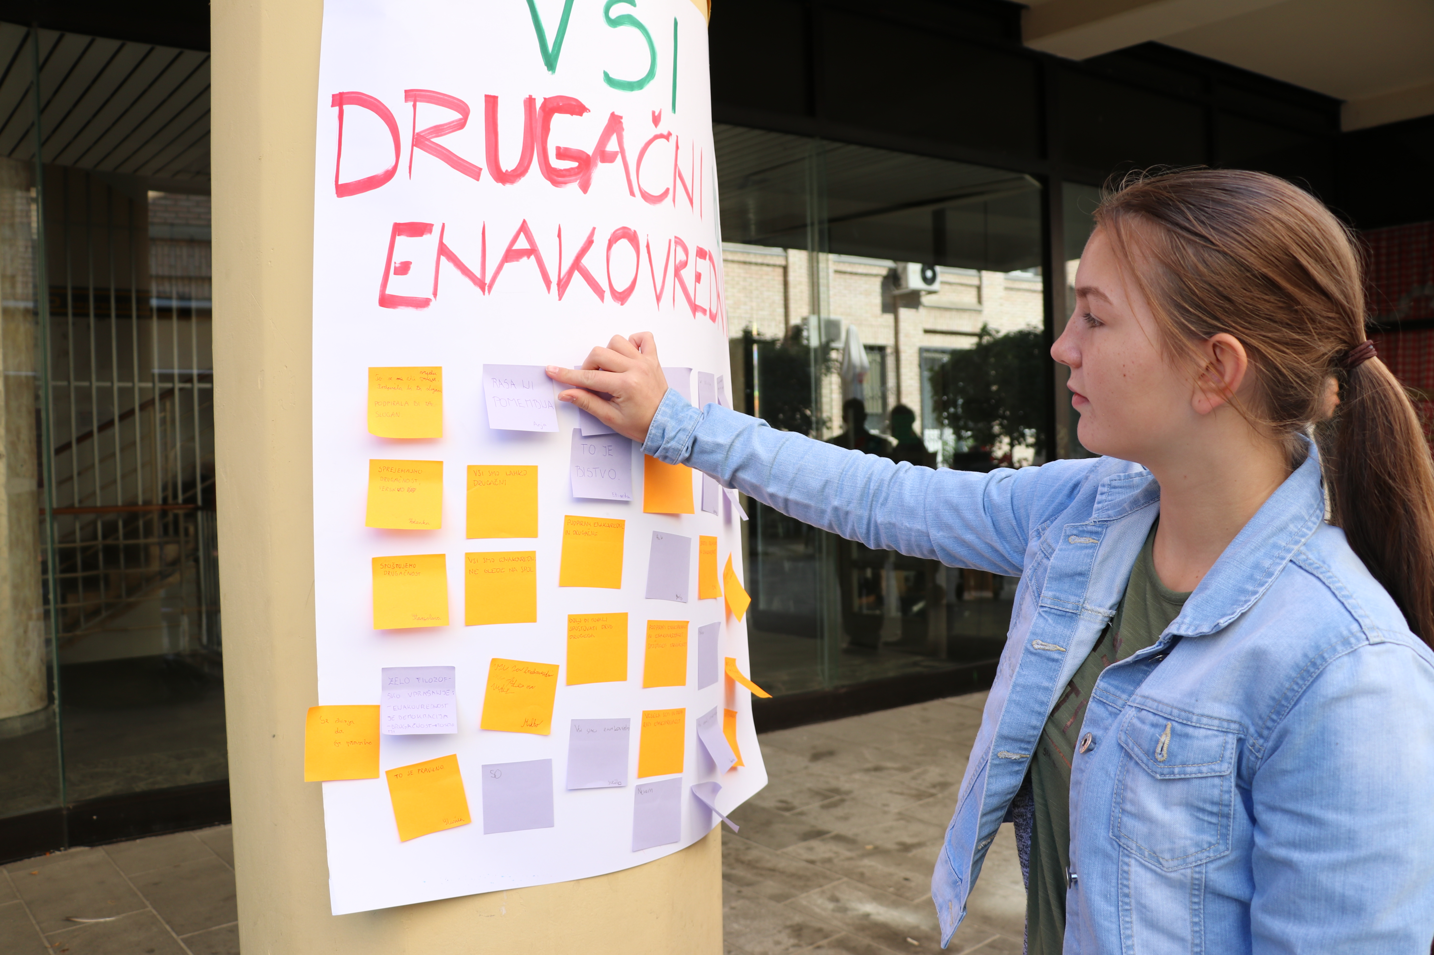
CILJI:
- razvijanje socialnih veščin za strpno sobivanje in oblikovanje kulturnega dialoga,
- razvijanje državljanskih kompetenc,
- aktivno vključevanje v spreminjanje družbenega življenja,
- spodbujanje pozitivnih misli in optimističnega ravnanja.

Slide 5
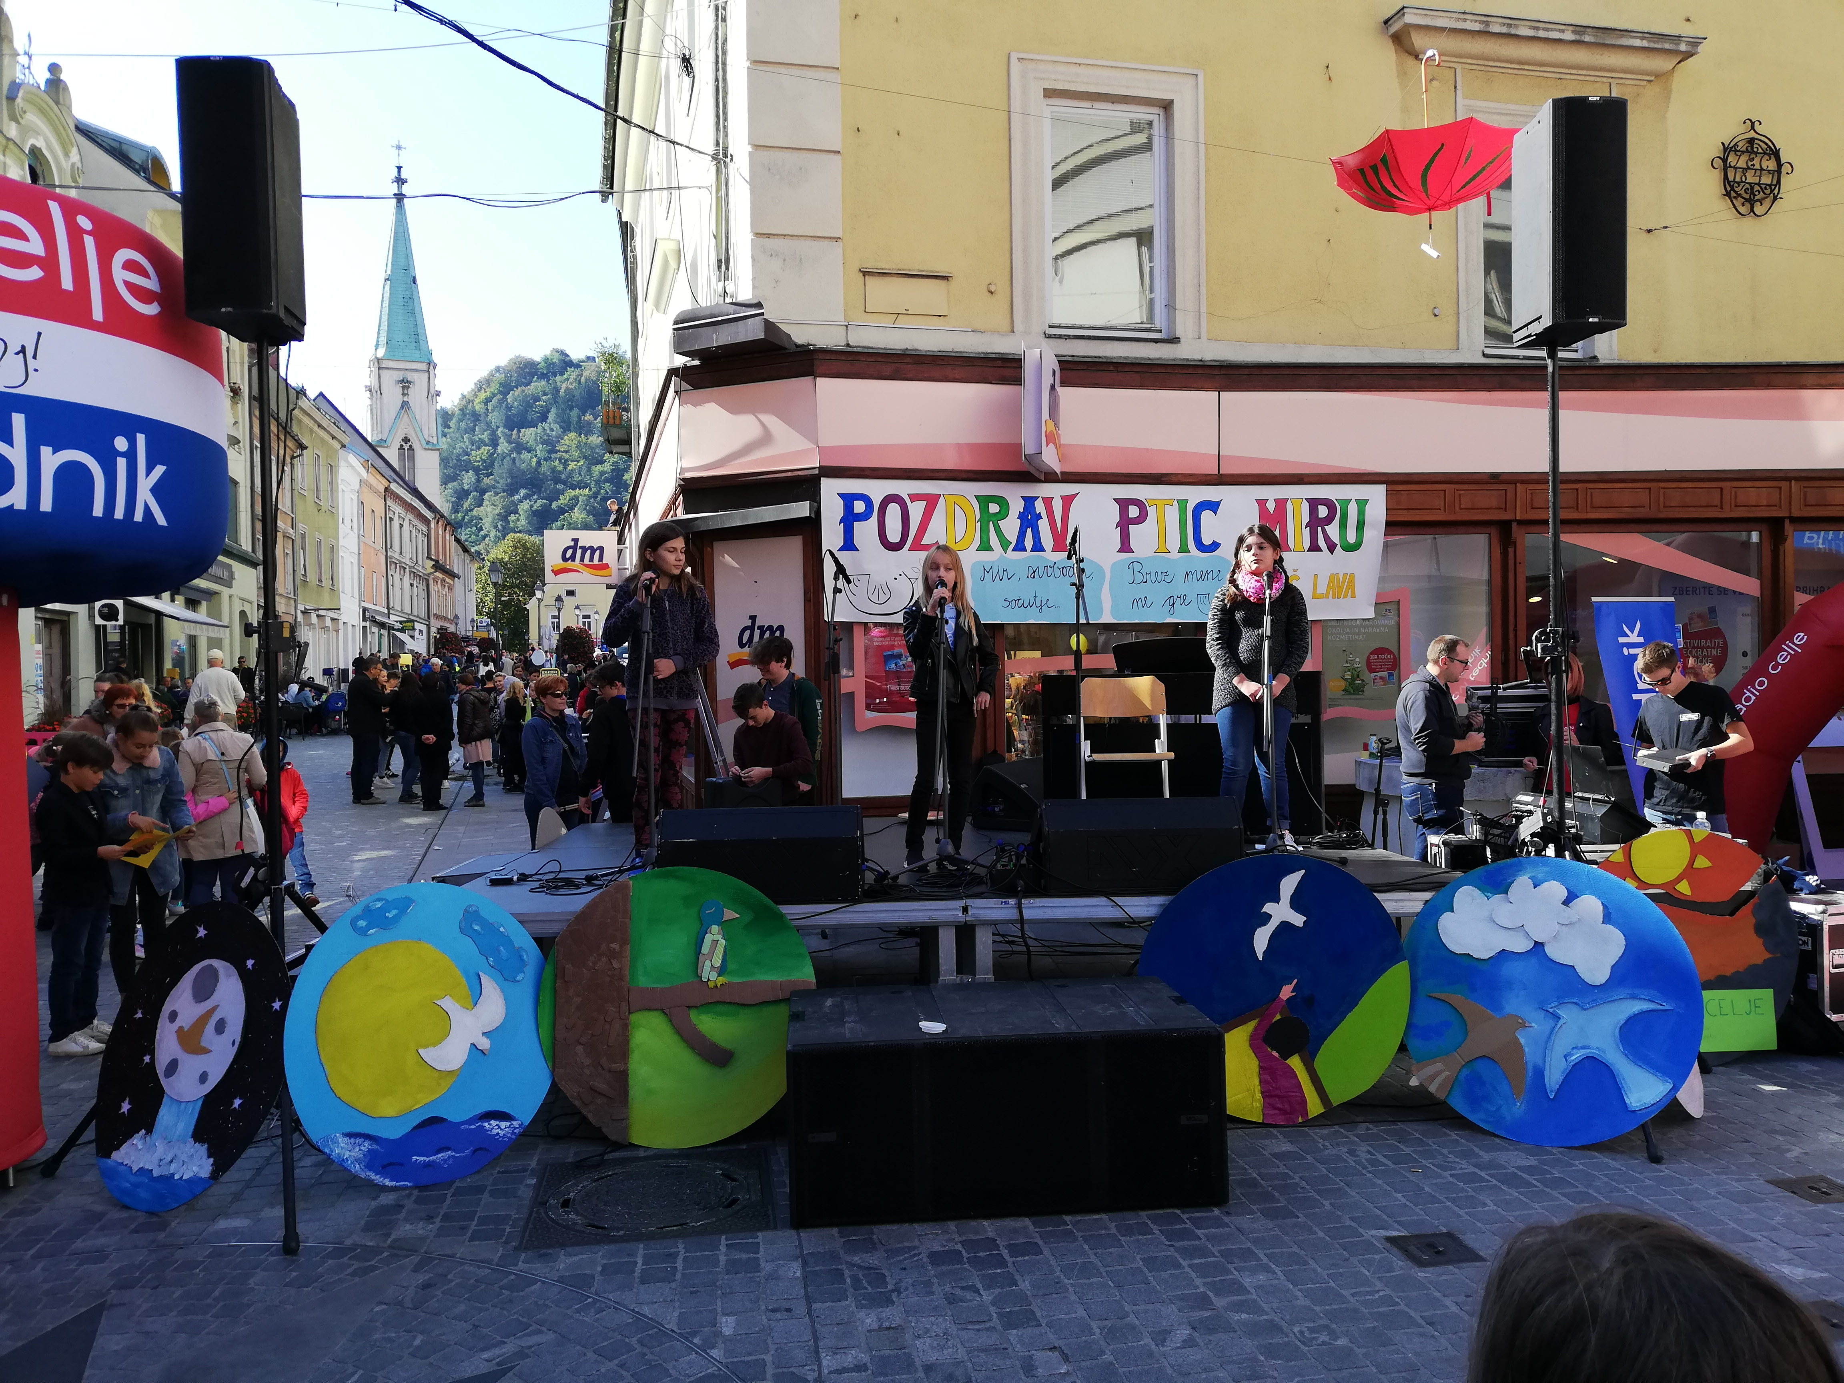
OSREDNJA TEMA
2019/20: MIR - SVOBODA – SOČUTJE /»Brez mene ne gre!«/
2017/18: RAZBLINIMO PREDSODKE, SPOŠTUJMO DRUGAČNOST.
2016/17: TUDI TI LAHKO SPREMENIŠ SVET.
2015/2016: SLEDIMO SVOJIM SANJAM IN PREMAGAJMO OVIRE. /Za trajnostno rast in dostojno delo./
2014/15: POVEZANI SMO MOČNEJŠI

Slide 6
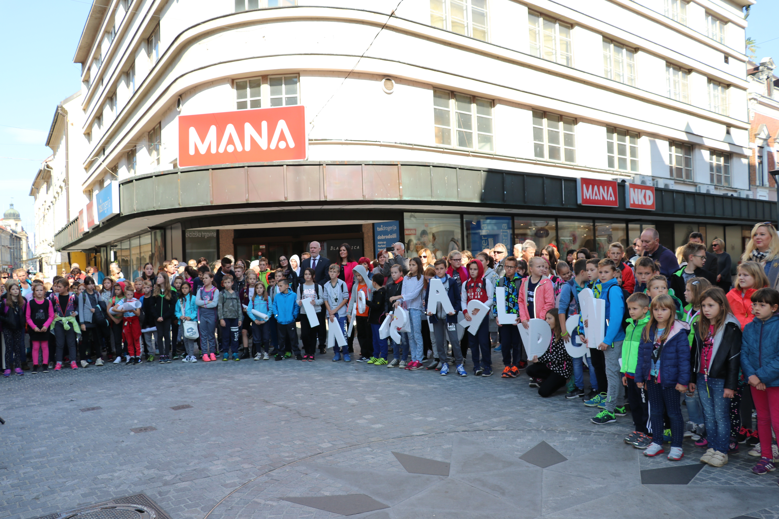
POVEZOVANJE

Slide 7
VIZIJA

